Slide 1
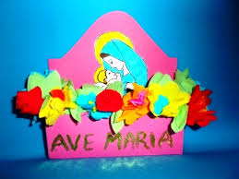
Religione Cattolica bimbi 3,4 e 5 anni insegnante Fornaro Elisa -Maria mamma di tutti-

Slide 2
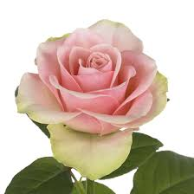
Ciao Bambini, sono la maestra Elisa. Anche oggi dedicheremo il nostro incontro a Maria, la Madonna, Mamma di Gesù e di tutti gli uomini. Provate, bambini, a ripetere la preghiera che reciterò, ricordando sempre che l’amore della Madonna è immenso. Per ascoltare la mia voce cliccate sul microfono a centro pagina.

Slide 3
Siete stati attenti? Bene. Vi invio le attività da svolgere e la foto della preghiera. Vi voglio bene. Ciao
Attività per bimbi di anni tre:
memorizzate la prima strofa della preghiera
disegnate il vostro faccino con la forma di un cerchio
Attività per bimbi di anni quattro:
memorizzate la preghiera
disegnate un bambino e un fiore
Attività per bimbi di anni cinque:
memorizzate la preghiera
disegnate alcuni bimbi in un campo di fiori

Slide 4
